Slide 1

Chào mừng các em
đến với lớp học hôm nay !

Slide 2

TRƯỜNG TH PHÚ HÒA ĐÔNG
TOÁN 1
Tuần 3 - Lớp: 1

Slide 3
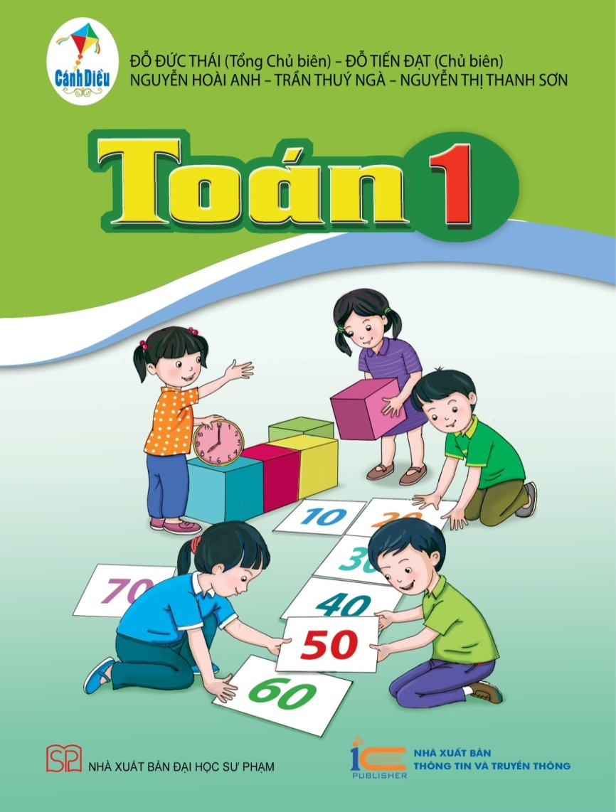
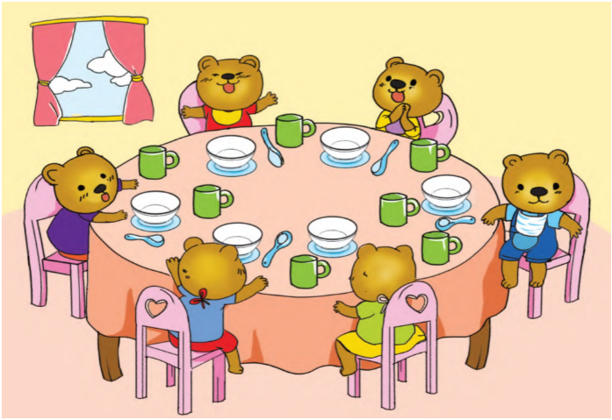
Thứ tư ngày 6 tháng 10 năm 2021
Toán
Bài: Nhiều hơn – Ít hơn – Bằng nhau (trang 22)

Slide 4
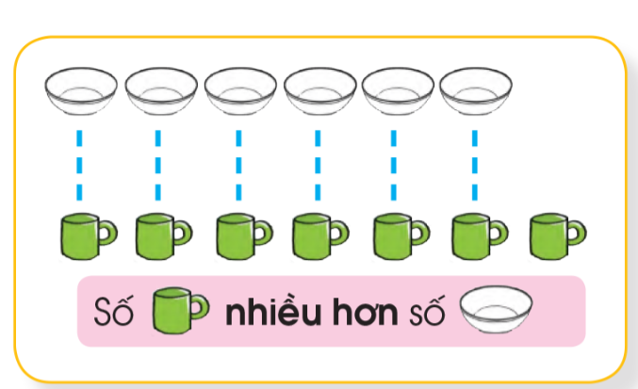

Slide 5
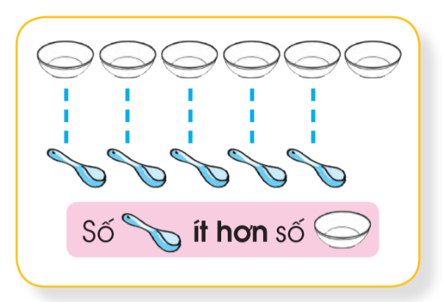

Slide 6
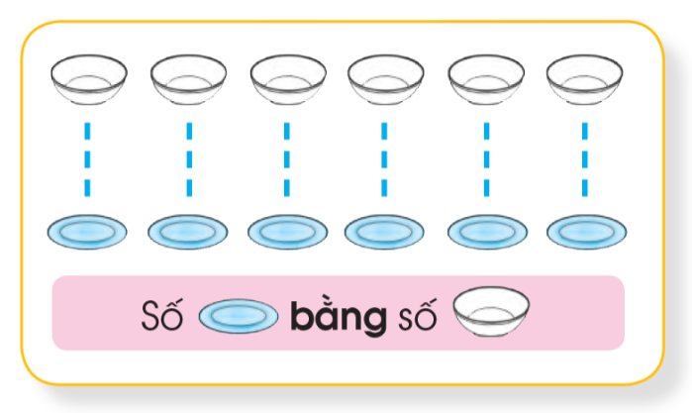

Slide 7
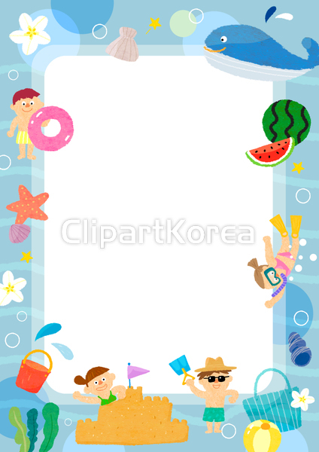
Thư giãn

Slide 8
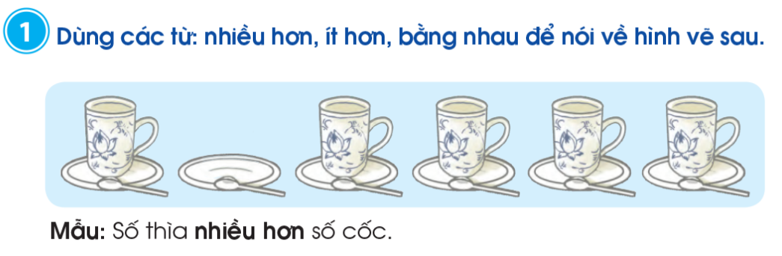
Mẫu: Số muỗng nhiều hơn số cốc.
Số dĩa nhiều hơn số cốc.
Số cốc ít hơn số muỗng.
Số muỗng bằng số dĩa.

Slide 9
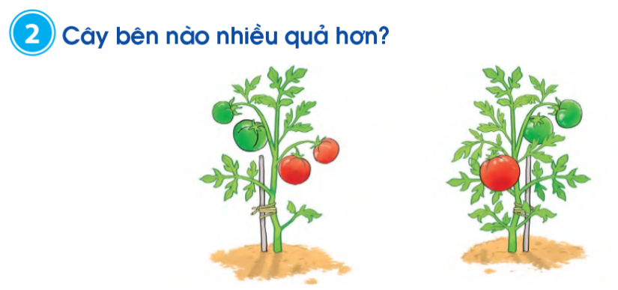

Slide 10
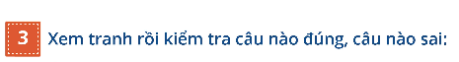
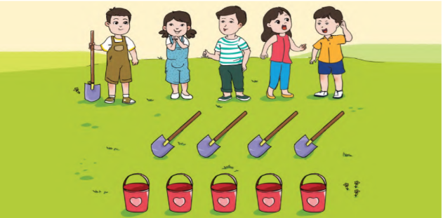

Slide 11
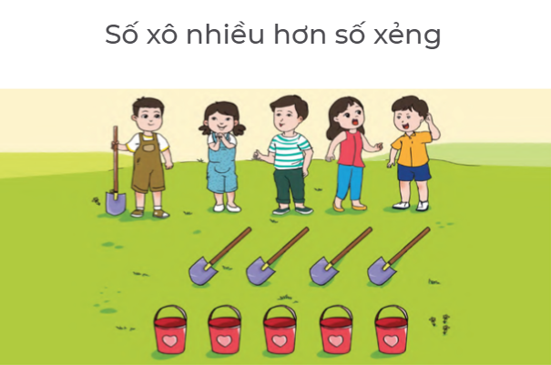

Slide 12
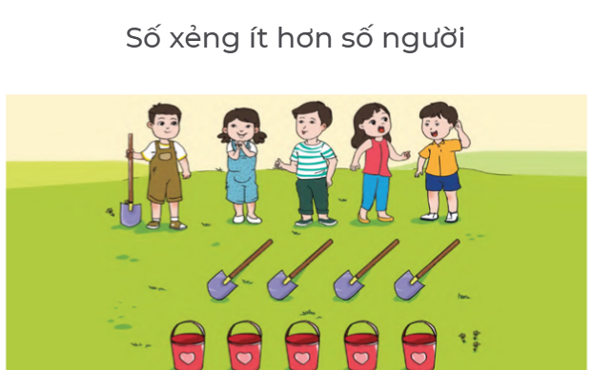

Slide 13
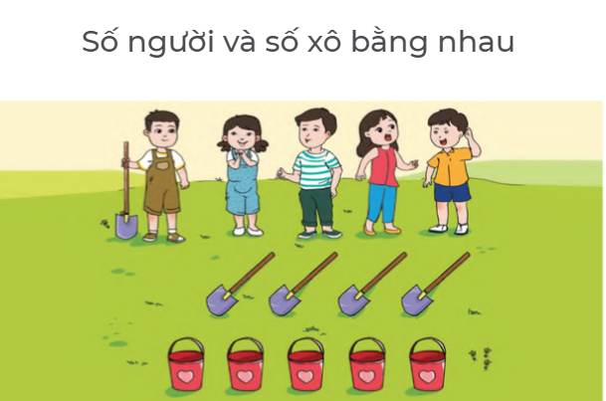

Slide 14
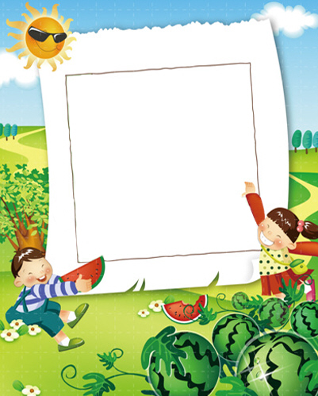


Chúc các con
chăm ngoan, học giỏi !

